Slide 1
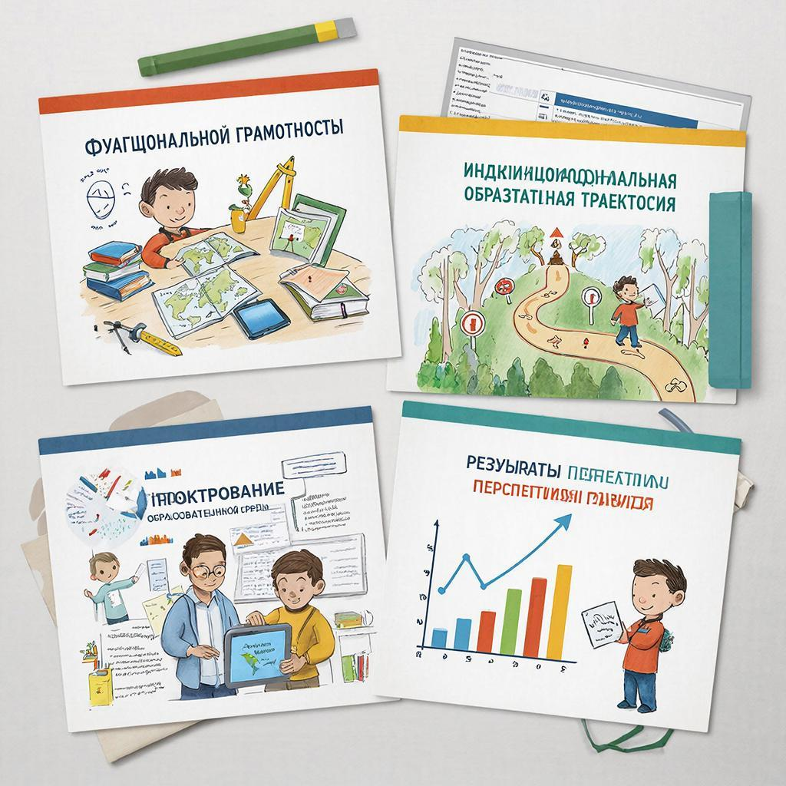
Диагностика функциональной грамотности для проектирования индивидуальной траектории одаренного ребенка
Функциональная грамотность
Индивидуальная образовательная траектория
Проектирование образовательной среды
Перспективы развития
выступление на педсовете

Slide 2
Значение функциональной грамотности в современном образовании
читательскую грамотность,
математическую грамотность,
естественнонаучную грамотность,
финансовую,
глобальные компетенции и креативное мышление.

Slide 3
Почему диагностика функциональной грамотности важна для одаренных детей?
выявить сильные стороны ребенка,
определить зоны роста,
понять, какие навыки требуют дополнительного развития,
спроектировать индивидуальную образовательную траекторию, которая будет учитывать как способности, так и интересы ребенка

Slide 4
Методы диагностики функциональной грамотности
Тестирование. Например, задания, аналогичные международным исследованиям PISA, TIMSS, PIRLS. Они позволяют оценить уровень грамотности в различных областях.
Проектные задания. Они помогают выявить способность ребенка применять знания в реальных ситуациях.
Наблюдение и анализ деятельности. Это может быть участие в олимпиадах, конкурсах, исследовательских проектах.
Анкетирование и интервью. Они позволяют понять интересы, мотивацию и предпочтения ребенка.

Slide 5
Проектирование индивидуальной траектории развития
Углубленное изучение предметов, соответствующих интересам и способностям ребенка.
Развитие метапредметных навыков, таких как критическое мышление, креативность, умение работать в команде.
Включение в проектную и исследовательскую деятельность, что позволит ребенку реализовать свои способности в практической плоскости.
Психолого-педагогическое сопровождение, направленное на развитие эмоционального интеллекта, навыков саморегуляции и стрессоустойчивости.

Slide 6
Роль педагога в работе с одаренными детьми
постоянное профессиональное развитие,
умение работать с современными диагностическими инструментами,
гибкость в подходах к обучению.

Slide 7
Заключение
Диагностика функциональной грамотности — это не просто
инструмент оценки, это основа для создания условий, в которых
одаренные дети смогут максимально раскрыть свои способности.

Slide 8
Спасибо за внимание.
Функциональная грамотность
Индивидуальная образовательная траектория
Проектирование образовательной среды
Перспективы развития

